Slide 1
EasyWare 스토리보드
v1.0
문서번호 | Ext-001
프로젝트명
작 성 자 |  | 일 자 | 2007.11.29
검 토 자 |  | 일 자
승 인 자 |  | 일 자

Slide 2
개정 이력표
버전 번호 | 개정 일자 | 개정 내역 요약
1.0 |  | 최초작성

Slide 3
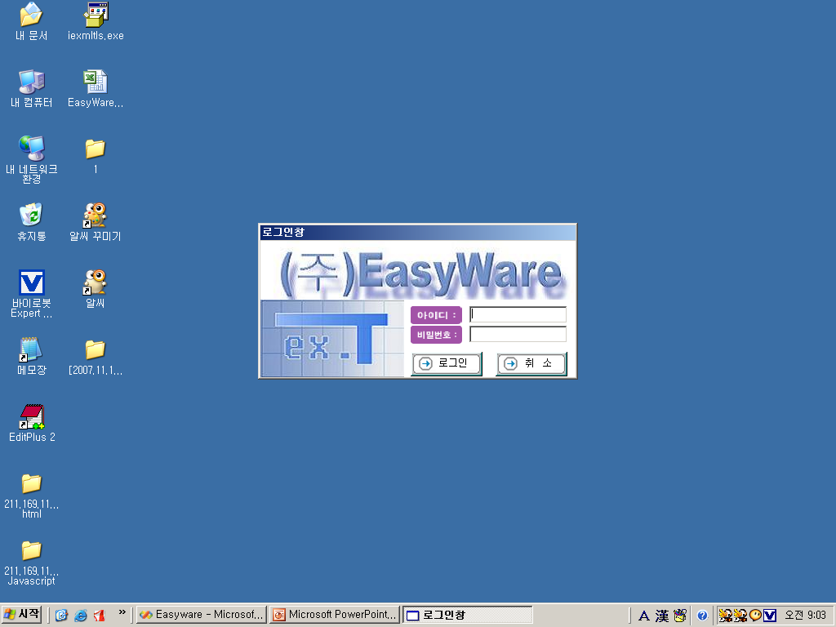

프로그램 접속시 로그인 화면
이지웨어 프로그램 실행 초기 화면
: 이제웨어는 사내망을 이용하는 그룹웨어 프로그램이므로 먼저 로그인을 해야 프로그램을 사용할 수 있게 프로그래밍 되어있다.
1번: 프로그램 실행 시 자동적으로 트레이에 아이콘이 생성된다.
이후에 설명 할 메인 툴바의 모든 기능을 트레이아이콘에서도 사용가능하게 했다.
1

Slide 4
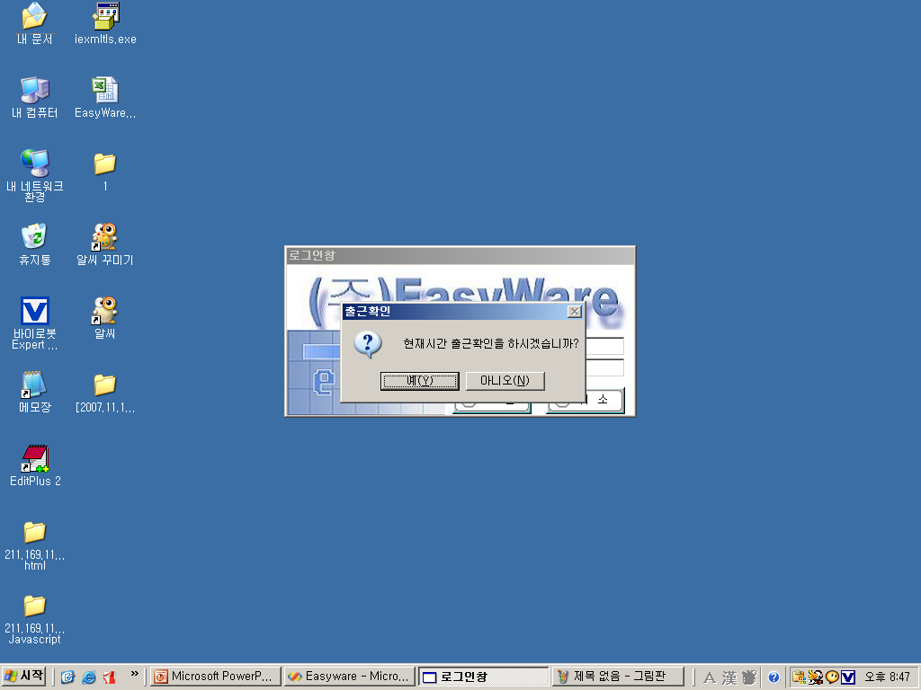
로그인시 출근확인 메세지박스 출력되는 화면
로그인 화면 – 출근 확인 :
아이디와 비밀번호를 입력하게 되면 Db를 검색하며 유효성 검사를 하고 유효한 아이디일 경우 출근확인을 하게 된다.
예(1번) 클릭시는 출근확인 창 호출 ( 다음장에서 설명)
아니오(2번) 클릭시 메인메뉴 호출
DB에 출근시간이 없을 경우에만 메세지박스를 호출하고 이미 출근시간이 있을 경우는 바로 메인메뉴 툴바로 이동한다.
1
2

Slide 5
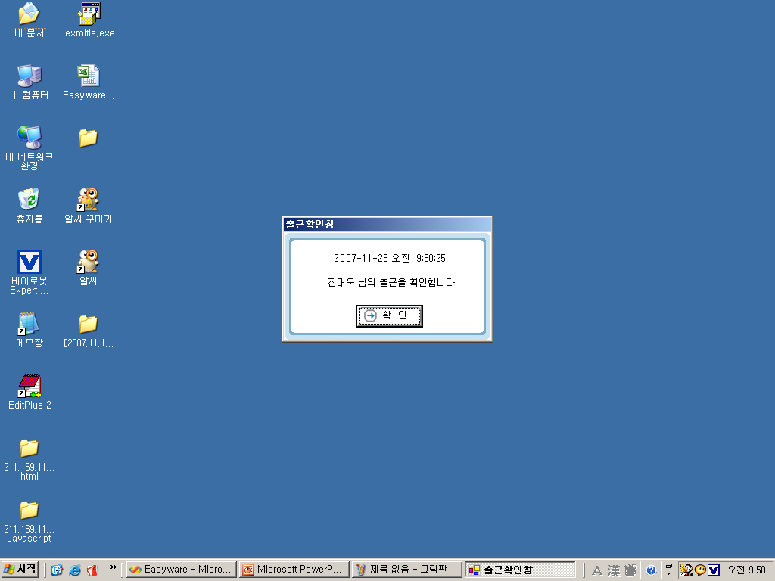
출근확인창
출근 확인창 :
현재시간과 로그인한 사람의 이름을 보여주고 확인 클릭시 DB에 출근시간으로 저장된다.

Slide 6
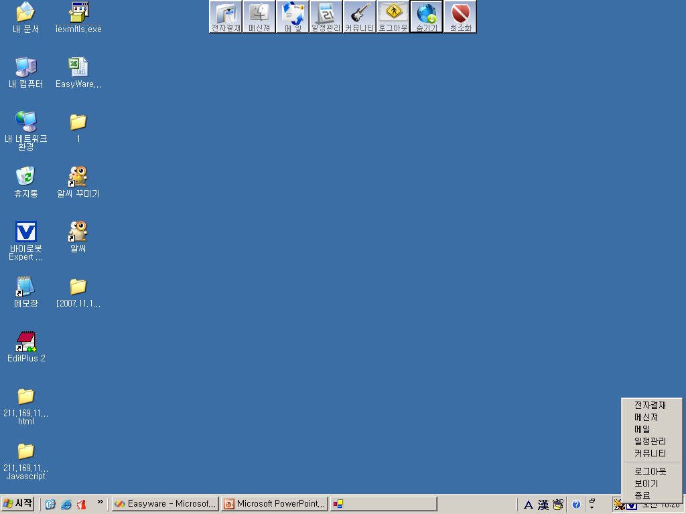
메인메뉴 툴바
1: 메인 메뉴 툴바
이지웨어 프로그램의 메뉴구성을 툴바의 형태로 제작
툴바는 항상 상단 중앙에 위치 하게 설정되어 있고 좌/우/아래로 이동이 가능하고 숨기기 기능과 최소화가 가능
2: 트레이 아이콘
마우스 오른쪽 클릭으로 메인메뉴 툴바와 동일한 기능 구현
1
2

Slide 7

각 메뉴별 기능 설명
각 메뉴의 기능
로그아웃단추를 클릭하게 되면 서버의 로그인 기록을 지우고 퇴근 기록을 남기며 프로그램을 종료한다.
숨기기 단추는 화면의 바깥쪽으로 툴바를 밀어내고 사용자가 마우스를 툴바의 범위 근처로 가져오게 되면 다시 툴바를 화면 안쪽으로 나타내게 된다.
Page (툴바 숨기기)로 이동
최소환 단추는 툴바를 화면상에서 지우고 트레이 아이콘만 나타낸다.
Page(툴바 최소화)로 이동

Slide 8
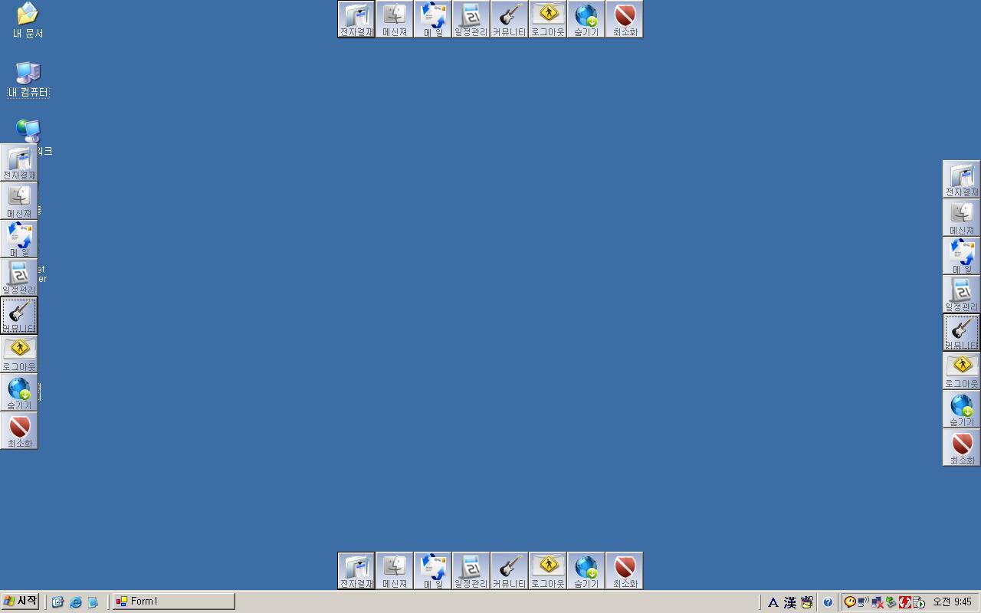
툴바 각 화면으로 이동
드래그 앤 드롭을 통해 화면의 각 사면으로 툴바를 이동시킬수 있다.

Slide 9
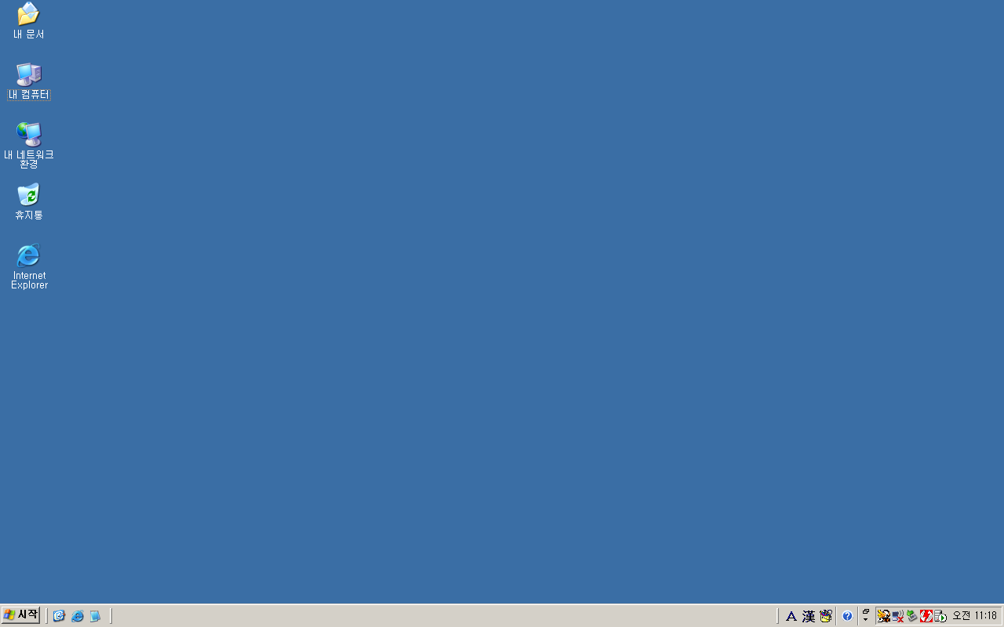
툴바 최소화 화면
숨기기기능 사용시
숨기기 단추를 클릭한경우 툴바는 화면의 깥쪽으로 밀려난다.
유저가 마우스를 툴바가 있던 위치 근처에 올려놓으면 툴바는 다시 등장한다.
2. 최소화버튼 사용시
최소화 단추를 눌러 툴바를 화면상에서 제거하고 트레이 아이콘으로 최소화한 모습
트레이 아이콘을 더블 클릭하게 되면 툴바가 화면에 다시 출현한다.
숨기기기능사용시
트레이 아이콘

Slide 10
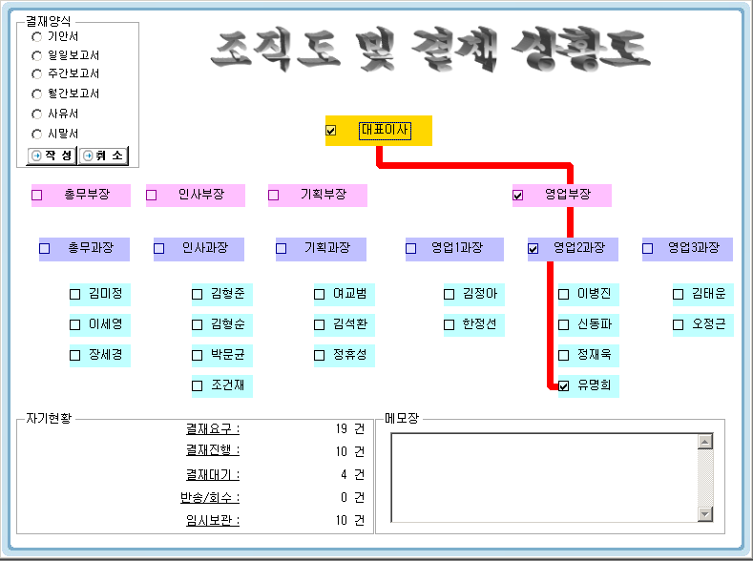
전자결제 메인화면
SubmitMain.cs
원하는 결재선을 만들기 위해 해당 사원을 체크하면 자동으로 결재선이 만들어진다
페이지 로드시 자동으로 자기 현황 건수가 업데이트 된다. 또, 마우스를 올릴때 마다 갱신된다.
다른 메모장이 별도 필요치 않고 이곳에 메모를 해두면 결재 프로그램 종료시까지 남게 된다.
1
2
3

Slide 11
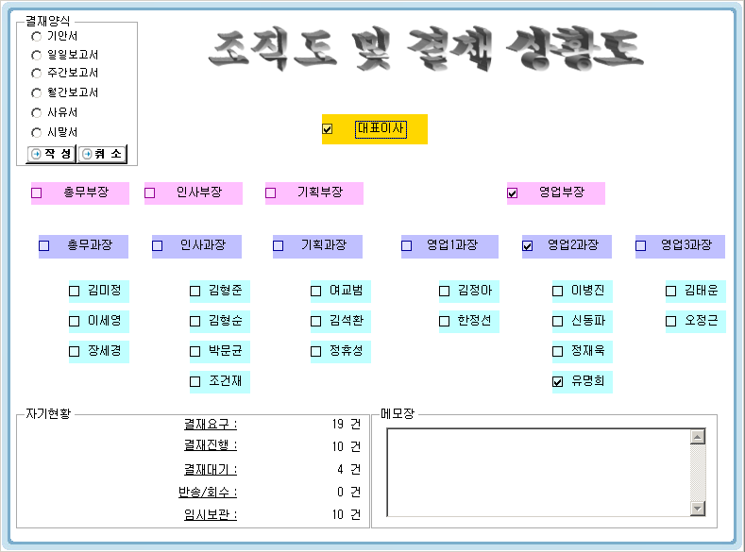
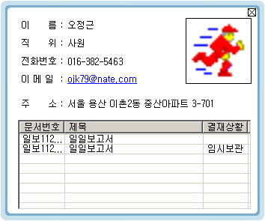
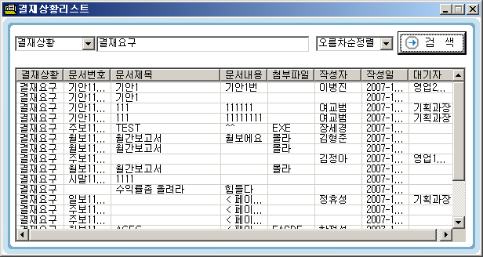
결재상황리스트 보기와 사원정보 보기
SubmitMain.cs -> SubmitList.cs , ShowInfo.cs
자기현황에서 해달 글씨를 클릭하면 검색화면이 나온다
1-1. 결재상황리스트 에서 검색조건과 검색어 정렬방법을 선택하면 해당 문서들의 검색 결과를 출력한다
해당 사원의 정보를 알고 싶으면 마우스로 가르키면 된다.
2-1. 이름, 직위, 전화번호, 이메일, 주소, 사진, 문서현황을 db에서 자동으로 업데이트 시킨다
2-2. 이메일을 클릭하면 메일작성 페이지로 이동한다.
2
1

Slide 12
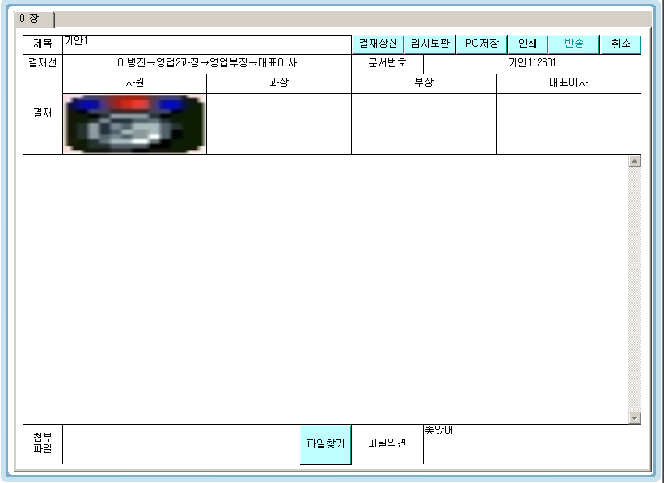
결재문서 상황 , 문서 미리보기
SubmitList.cs, ShowInfo.cs -> checkedFormPre.cs
결재상황리스트와 사원정보 미리보기를 통해서 검색된 문서를 선택하면 결재문서 미리보기를 하게 되고 이때 db에서 제목, 결재선, 문서번호, 결재정보, 문서내용, 첨부파일, 파일의견을 가져와 보여준다

Slide 13
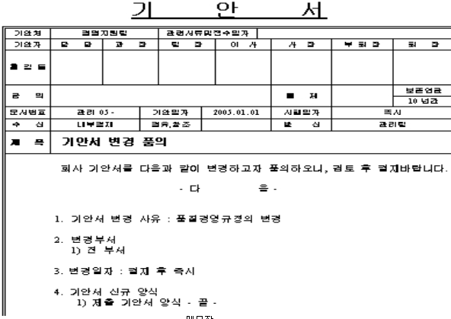
문서양식미리보기
Webmail/mailMain.aspx
1
마우스로 가르킬 경우 각 문서 미리보기

Slide 14
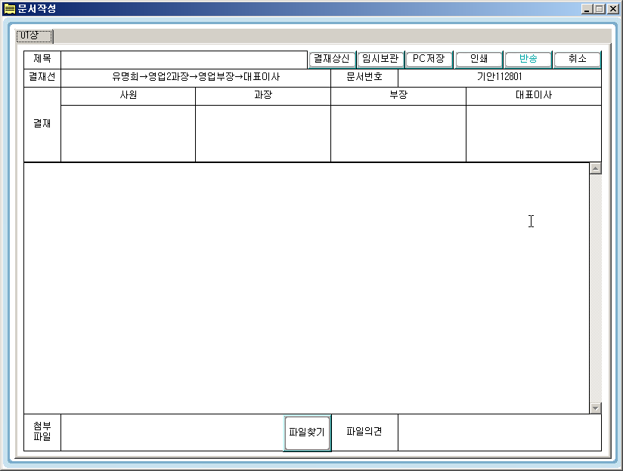


문서작성폼 호출
SubmitMain.cs <-> checkedForm.cs
결재양식 선택 후 작성 클릭으로 현재폼이 닫히고 문서작성폼이 호출된다.
반대로 문서작성 폼을 닫으면 결재메인 폼이 호출된다
제목, 내용, 파일의견은 수기 입력한다
결재선은 메인폼에서 체크된 순서별로 단계 표시가 자동으로 이루어진다
파일 찾기를 통해 파일 주소를 불러온다
결재 사인란을 더블클릭하면 사인입력을 위한 비밀번호 입력란이 나오고 사번 입력시 해당란에 사인이미지가 삽입된다
결재상신 클릭시 제목,결재선,문서번호, 결재사인,내용,첨부파일,파일의견이 db에 저장된다
1
3
2

Slide 15
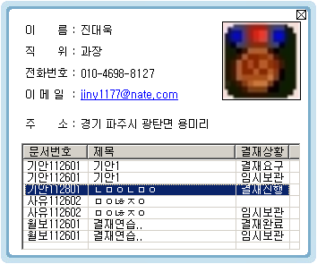
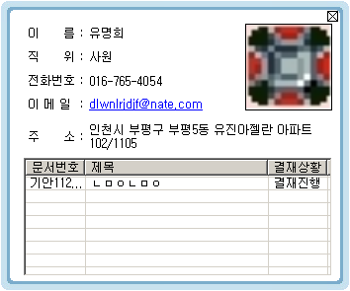
문서작성 후 결재상황 확인
SubmitMain.cs -> ShowInfo.cs
문서작성 후 작성자와 대기자간 문서 상황이 사원정보 미리보기의 문서리스트에 나타나게 된다.
1
2

Slide 16
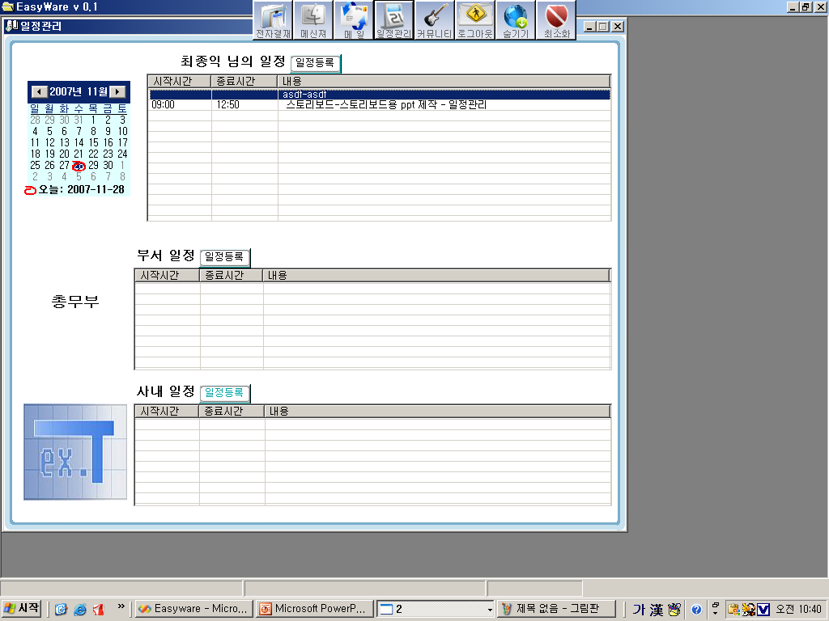
메뉴 툴바에서 일정관리를 호출한 화면
1
2
1, 메인 메뉴 툴바
항상 최상위에 존재한다.
2, 메인 어플리케이션
모든 메뉴의 어플리케이션은 이 창안에서 실행된다.
3, 일정 확인 – 달력에 표시된 날짜의 일정을 볼 수 있는 화면
3

Slide 17
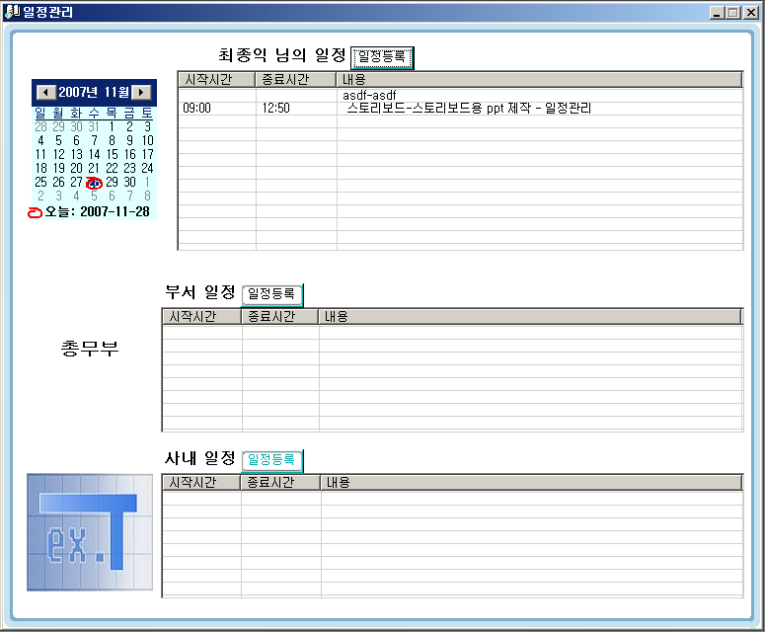
일정관리 메인 화면
1
2
5
1, 달력 : 기본값은 현재일이며 날짜선택 가능
2, 사용자(로그인)의 개인 일정 출력
3, 사용자가 속한 부서의 일정
4, 회사전체 일정
5, 일정 등록화면 호출 버튼
(다음 장에서 설명)
6, 일정등록 권한이 없을 경우 버튼은 비활성화.
(부서일정은 부서장만, 사내일정은 선택된 관리자만 입력가능)
3
4
6

Slide 18
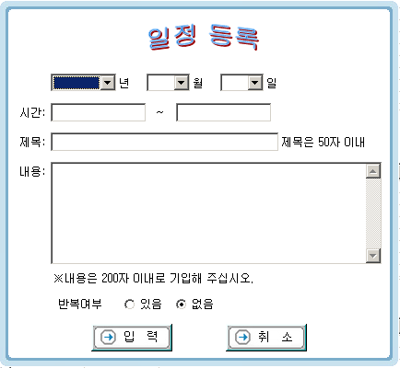
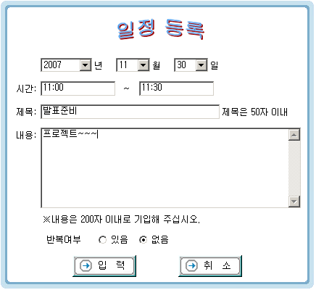
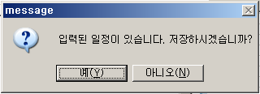
일정 등록 화면
1
2
1, 일정등록 초기화면
년/월/일은 선택하고 시간은 입력하는 형식
제목은 일정을 간단히 적는다(50자 제한)
내용은 반드시 입력해야 한다. 내용이 있는 상태에서 취소할 시 경고 메시지 호출
2, 일정을 입력 시 화면
3, 내용이 있을 때 취소버튼 클릭 시 메세지
3

Slide 19
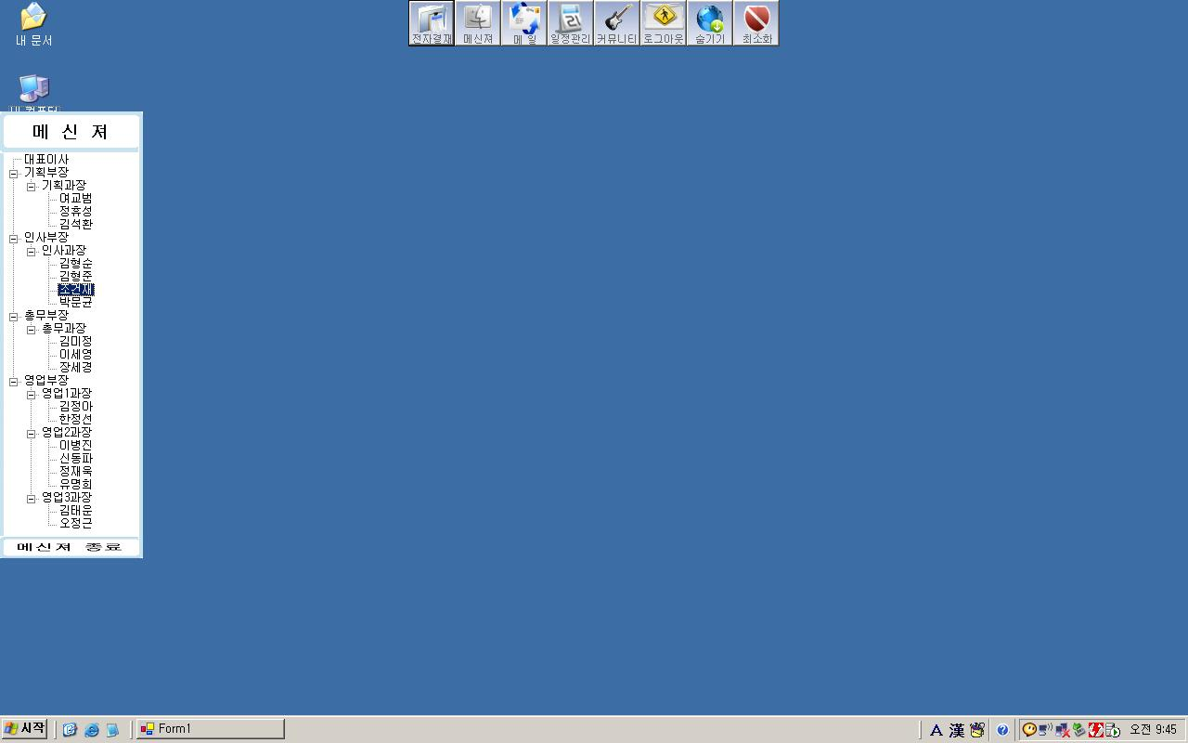
메신저 호출 화면
메신저 단추를 클릭해서 메신저를 호출한 화면
각 부서별로 로그인한 사용자를 표시하고 사용자 이름에서 우클릭하게 되면 서브 메뉴를 호출하게 된다. Page(서브메뉴 호출)로 이동

Slide 20
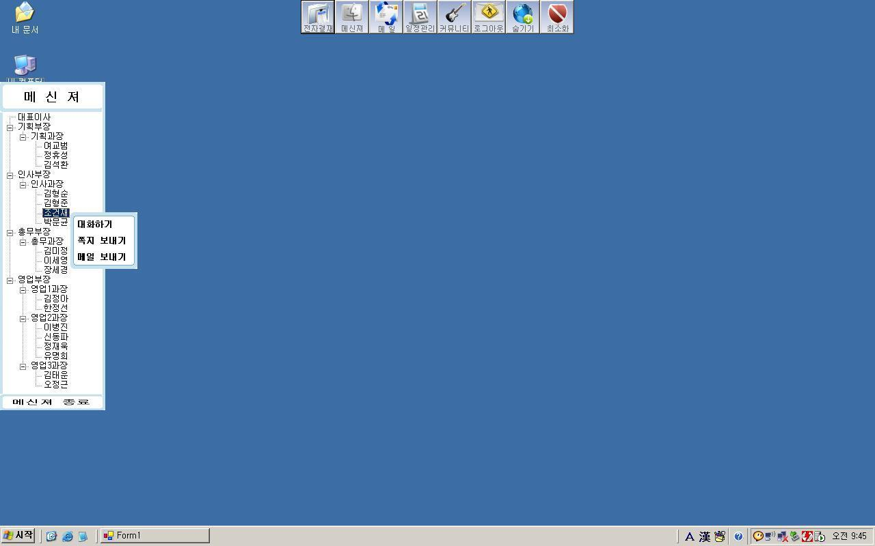
메신저 서브 메뉴 호출
서브 메뉴로는
대화하기
쪽지 보내기
메일 보내기로
구성되어 있으며
각 메뉴는 각자의 창을 호출한다.

Slide 21
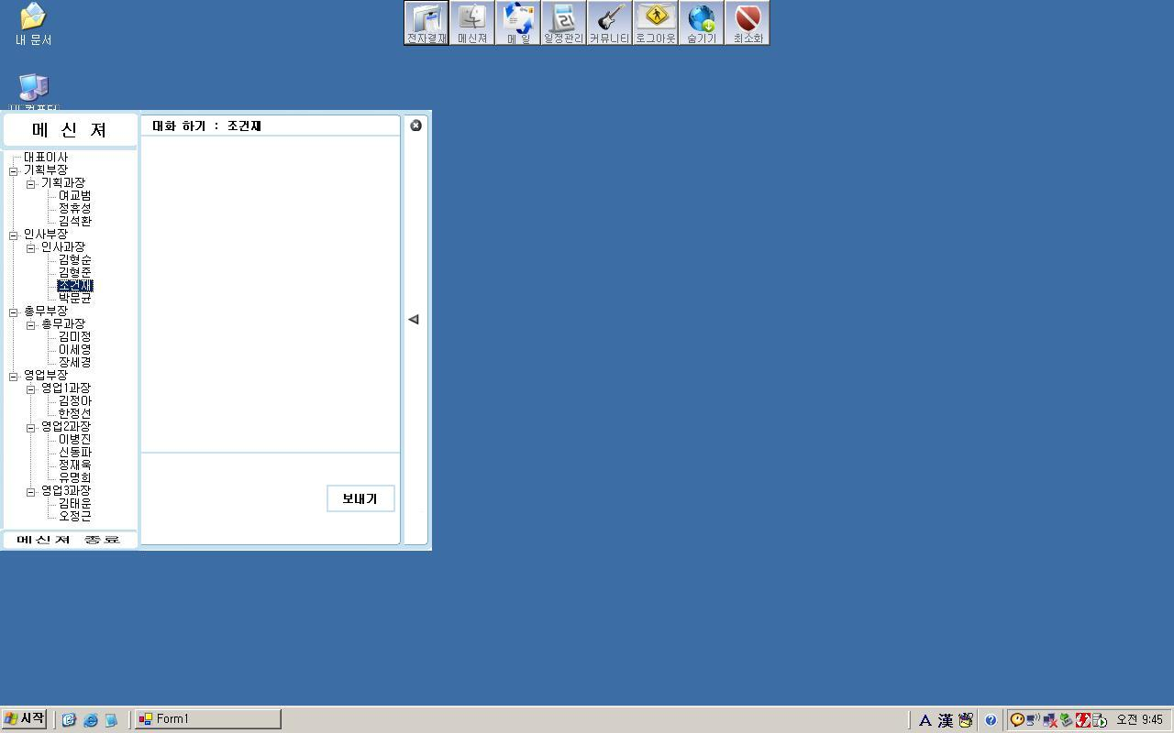
서브 메뉴 대화하기를 선택한 화면
대화하기를 선택하게 되면 메신저 메인 폼 우측에 대화창이 호출되며 대화 기능이 실행된다.
대화창 우측 상단의 단추를 클릭하게 되면 현재 대화창을 종료한다.
우츨 중단의 단추를 클릭하면 메신저의 우측으로 창이 최소화 되며 현재까지의 대화내용이 보존된다.
대화창을 닫는 버튼
대화창을 메신저의
우측으로 최소화 시킨다.

Slide 22
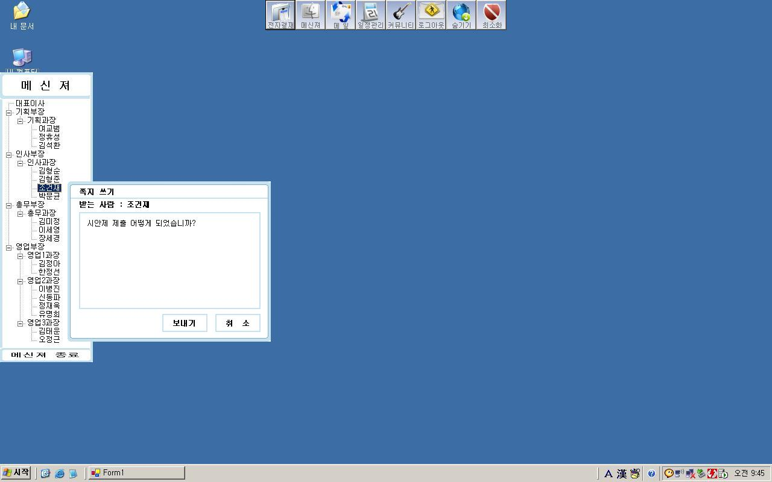
메신저 쪽지 보내기
보내고자 하는 메시지를 입력한후 보내기 단추를 클릭하면 메시지가 상대에게 전달되고 취소를 누르면 쪽지 창이 종료 된다.

Slide 23
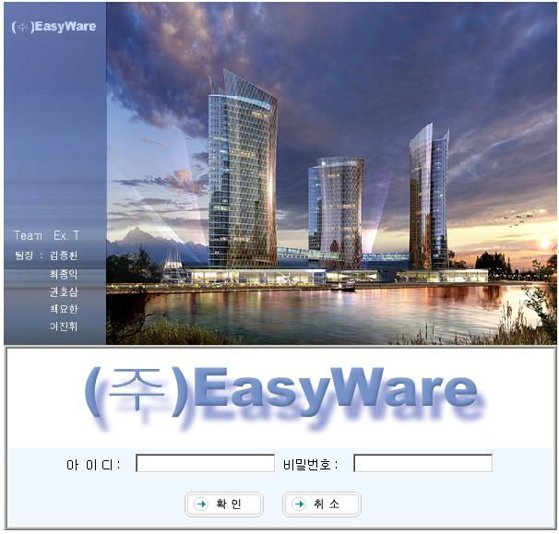
Easyware웹사이트 로그인화면
default.aspx

Slide 24
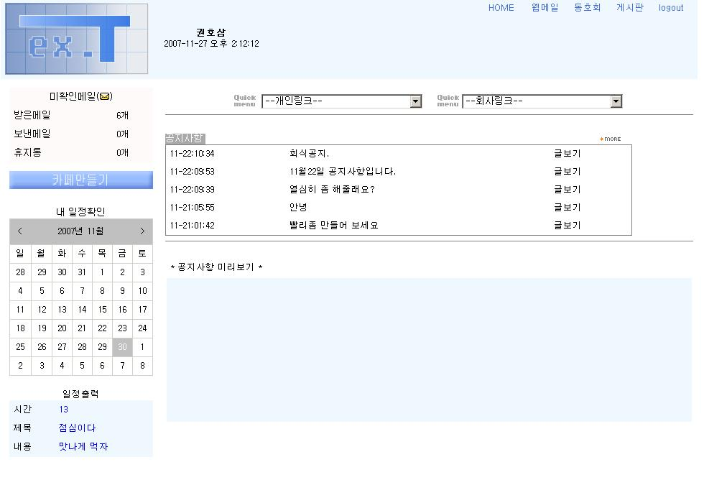
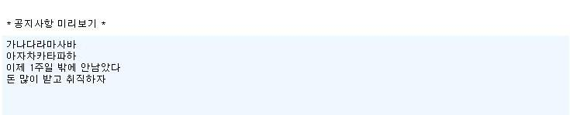
로그인후 초기화면
defaultmain.aspx
마우스를 올리면 아래 공지사항리스트에 해당글의 본문이 출력되도록함
(Ajax사용))
날짜클릭시 해당날짜의 개인일정을 출력시켜줌
(Click이벤트)
읽지않은 메일의 목록을 메인페이지에서 확인가능함
3
1
2

Slide 25
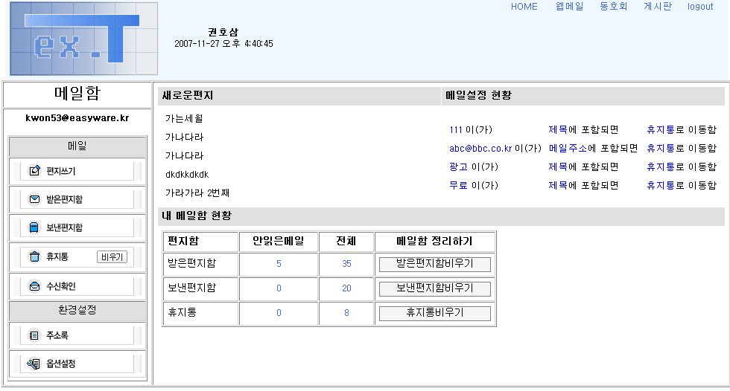
웹메일 초기화면
Webmail/mailMain.aspx
새로운편지의 제목을 출력
메일분류설정의 설정내용을 출력해줌
메일함의 읽지않은 메일과 전체메일의 수를 보여주고 간단히 메일한 정리하기
1
2
3

Slide 26
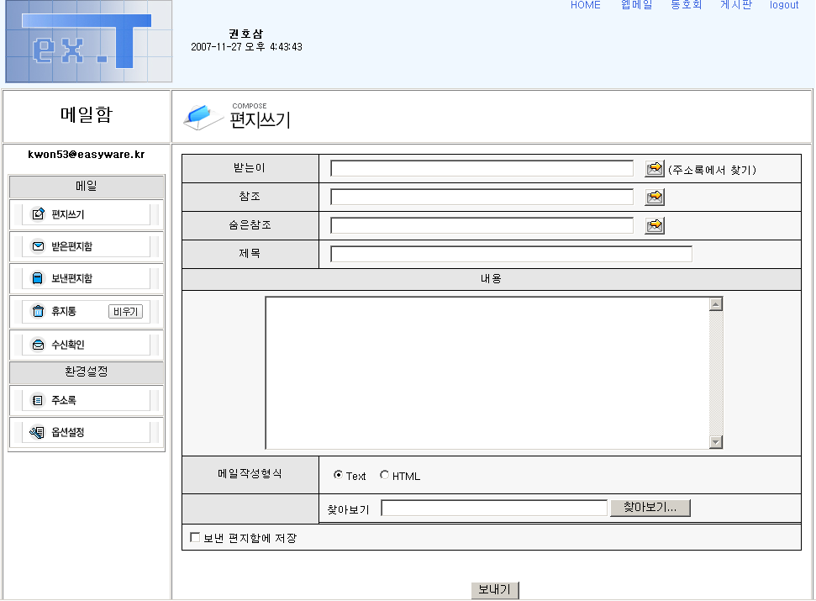
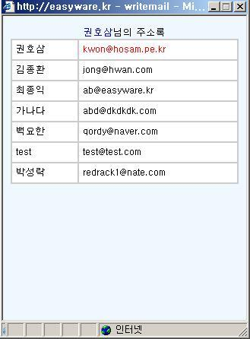
웹메일 편지쓰기화면
Webmail/mailWrite.aspx
주소록에서 찾기
팝업으로 주소록의 리스트를 확인 클릭시 메일주소에추가
메일발송방법을 Text, Html방식으로 작성이 가능
1
1

Slide 27
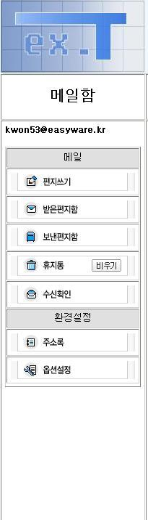
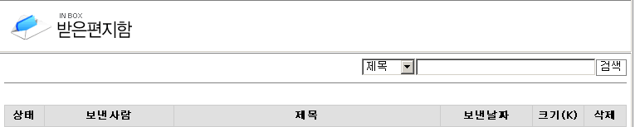
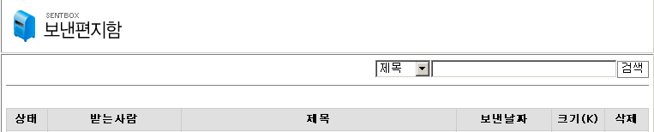
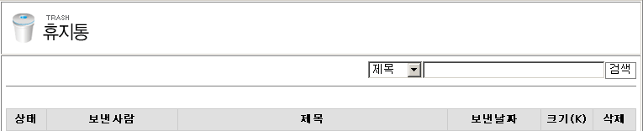
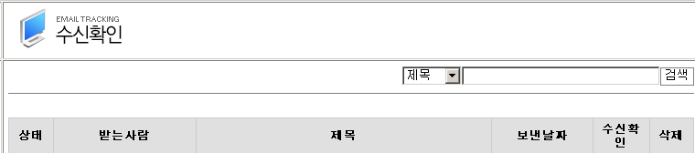
웹메일 편지함 메뉴
Webmail/mailBox.aspx
각 편지함마다 출력되는
컬럼이틀려지면 이미지가 틀려서
출력됨

Slide 28
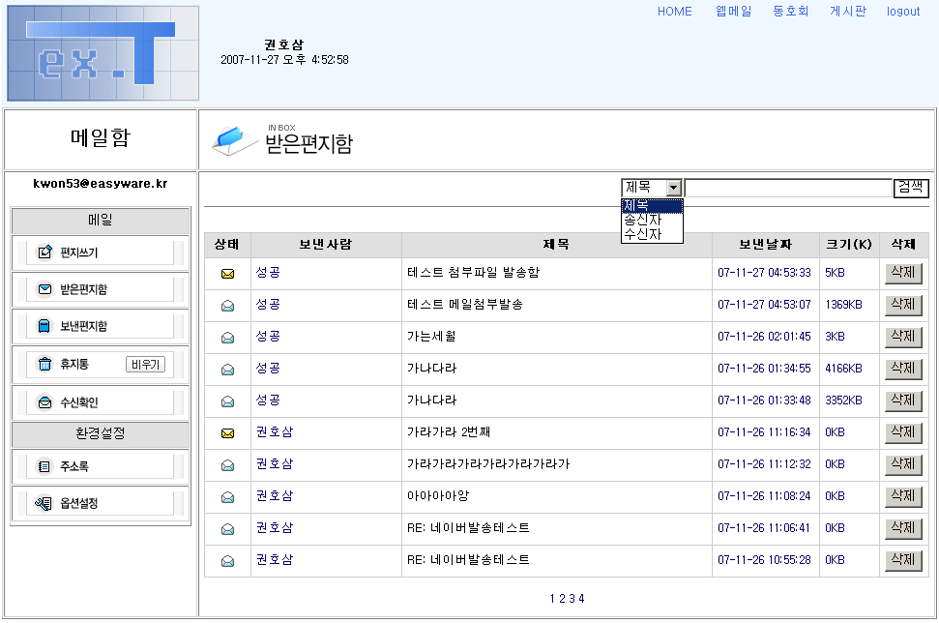
웹메일 받은편지함
Webmail/mailBox.aspx
메일검색기능
(제목, 송신자, 수신자)
메일 확인여부 이미지로 표시
1
2

Slide 29
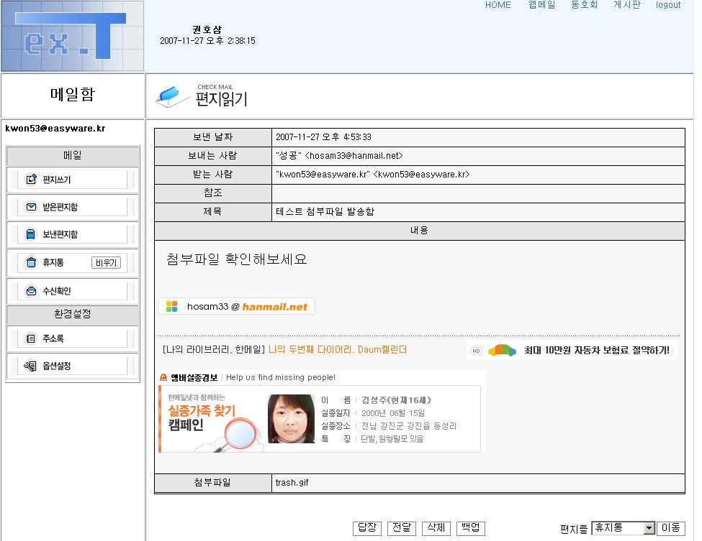
웹메일 편지읽기
Webmail/mailRead.aspx
발수신주소와 제목출력
메일 본문출력
첨부파일 다운
해당편지 다른편지함으로 이동
1
2
3
4

Slide 30
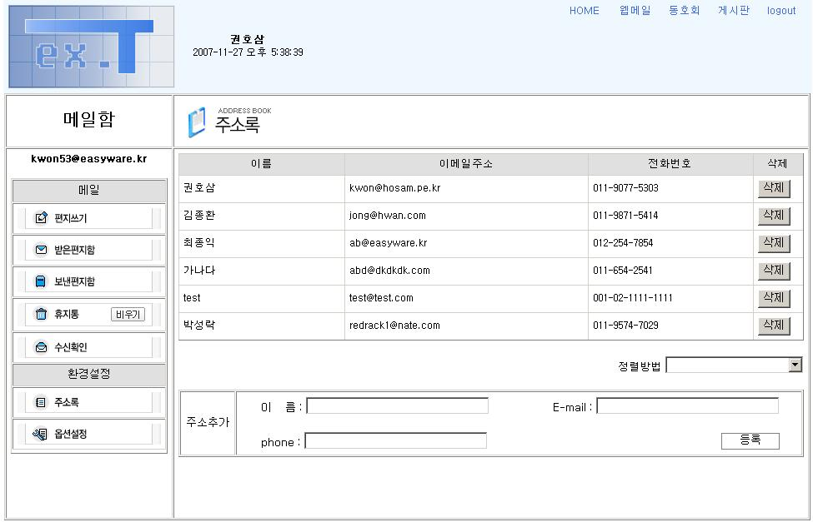
웹메일 주소록
Webmail/addressbook.aspx
텍스트 입력후 등록버튼 클릭시 바로 주소록에 업데이트됨
삭제클릭시 해당 주소삭제후 업데이트
2
1

Slide 31
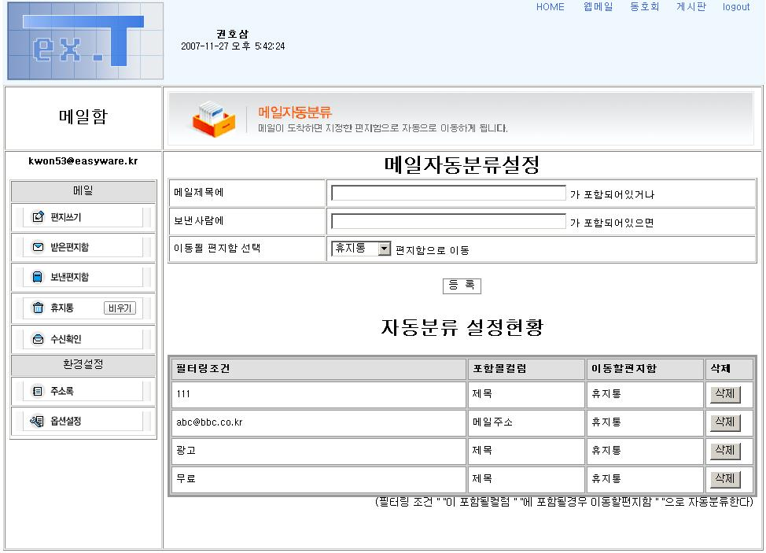
메일 읽기
Webmail/mailfilter.aspx
메일자동분류 : 제목과 메일주소에
사용자가설정한값과 일치할경우
자동으로 설정된 편지함으로 이동]
시켜주는 기능
메일제목에 포함되거나 설정한 값이 포함되거나 메일주소가 일치할경우 선택된 편지함으로 자동으로 이동됨
설정된 메일분류설정 현황리스트로 확인및 바로 삭제가 가능함
1
2

Slide 32
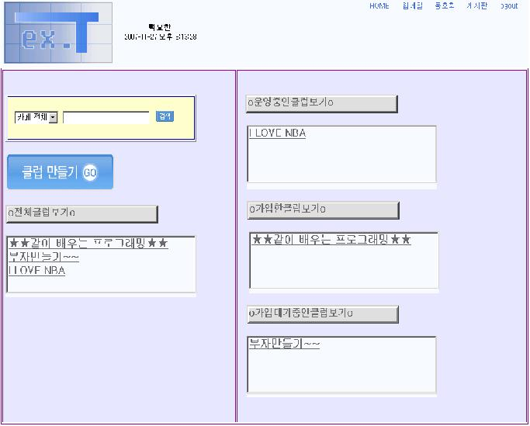
클럽 리스트화면
Cafe/CafeList.aspx
카페만들기화면이동버튼
개설된 클럽 전체목록
접속한 아이디의 운영중인 클럽 목록
접속한 아이디의 가입한 클럽목록
접속한 아이디의 가입대기중인 클럽목록
3
1
2
4
5

Slide 33
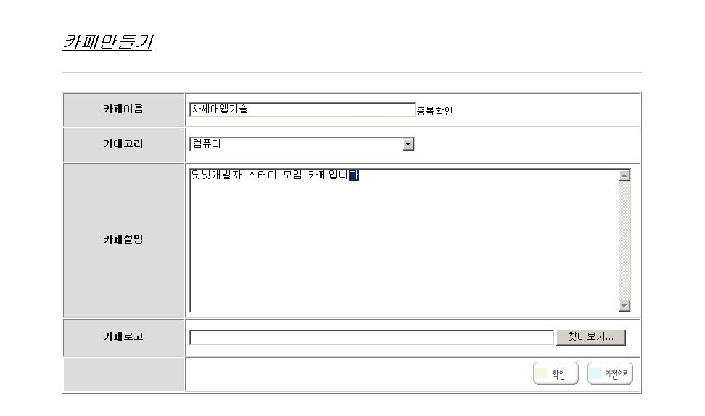
카페만들기 화면
Cafe/CafeMake.aspx
카페이름
카페카테고리
카페설명
카페로고
1
2
3
4

Slide 34
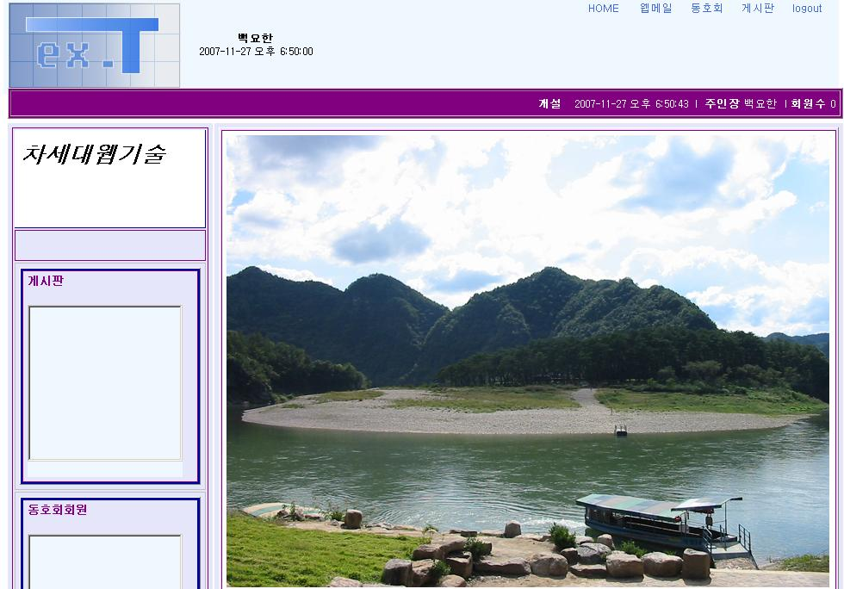
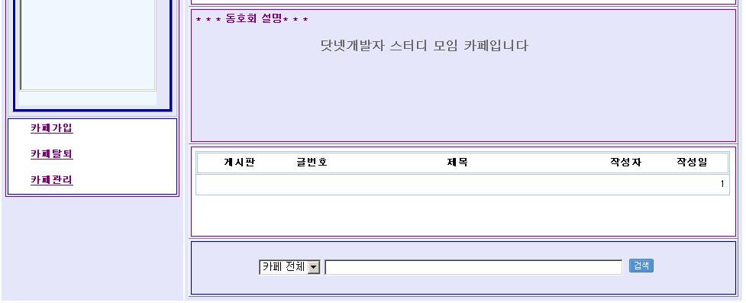
차세대웹기술 클럽메인 화면
Cafe/CafeMain.aspx
1
카페이름
카페게시판종류
카페회원
카페가입,탈퇴,관리
카페로고
카페설명
카페게시판글목록
1
5
2
3
6
4
7

Slide 35
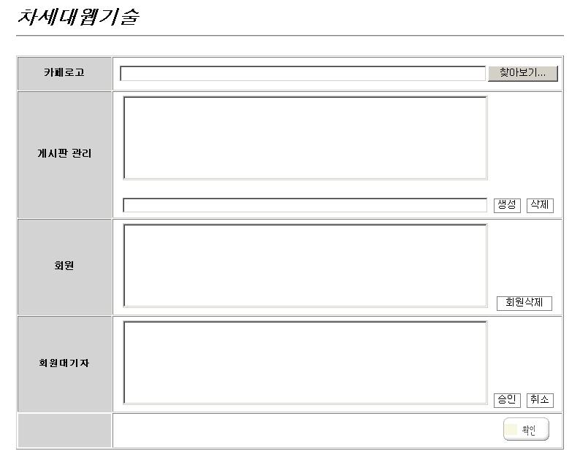
카페 관리화면
Cafe/CafeManage.aspx
카페로고바꾸기
게시판 관리생성,삭제
회원목록,회원삭제
회원대기자목록. 승인.취소
1
2
3
4

Slide 36
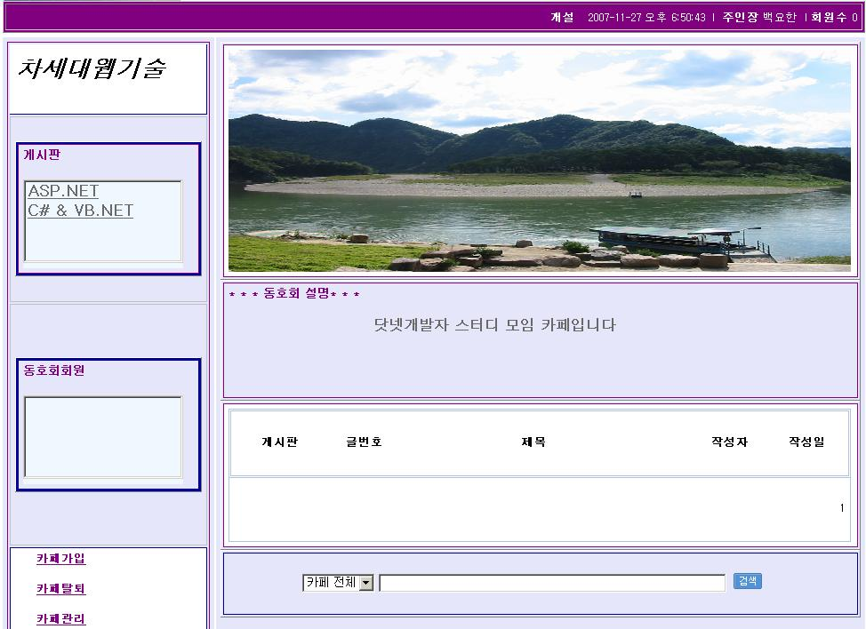
게시판만든 후 메인화면
Café/CafeMain.aspx
카페관리 화면에서 게시판 ASP.NET과 C# & VB.NET생성
1

Slide 37
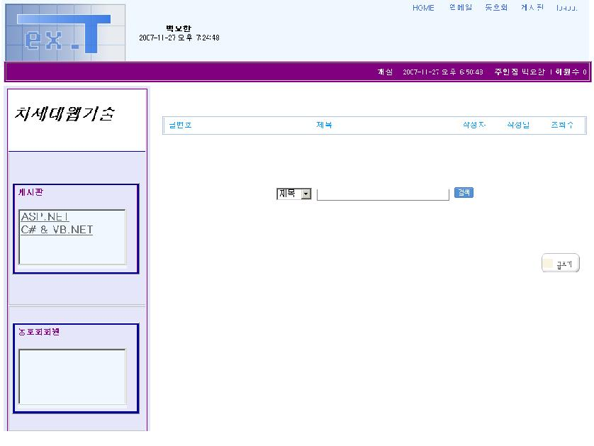
ASP.NET 게시판 리스트화면
Café/List.aspx
게시판 첫화면
1

Slide 38
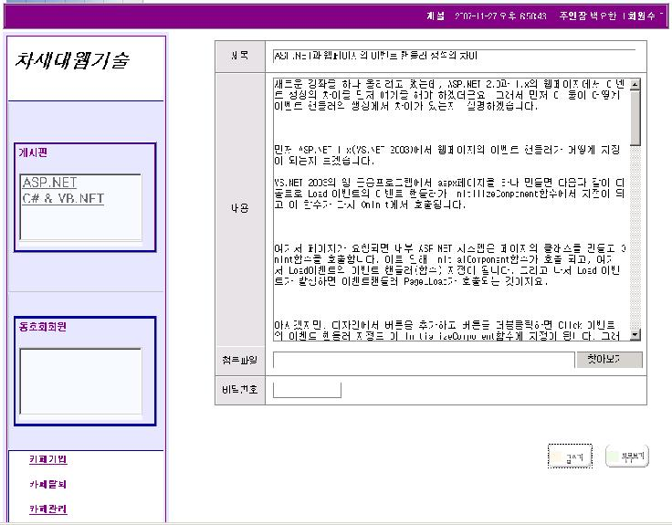
게시판글쓰기
Café/Write.aspx
게시판에 글작성
1

Slide 39
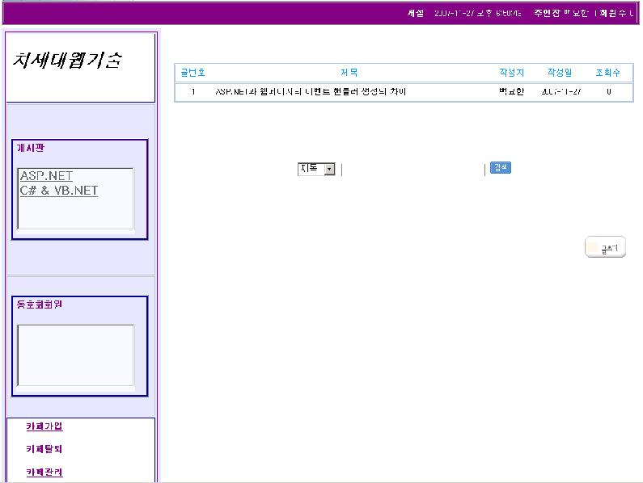
글쓴후 ASP.NET게시판 리스트
Café/List.aspx
게시판에 글 작성 후 글목록 화면
1

Slide 40
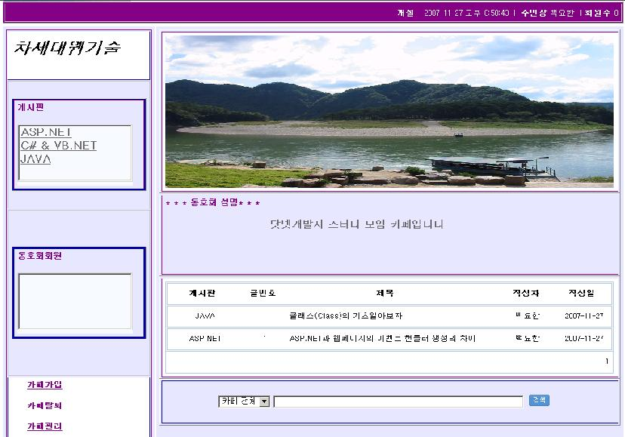
메인화면
Café/CafeMain.aspx
게시판 ASP.NET과 JAVA게시판글목록
1

Slide 41
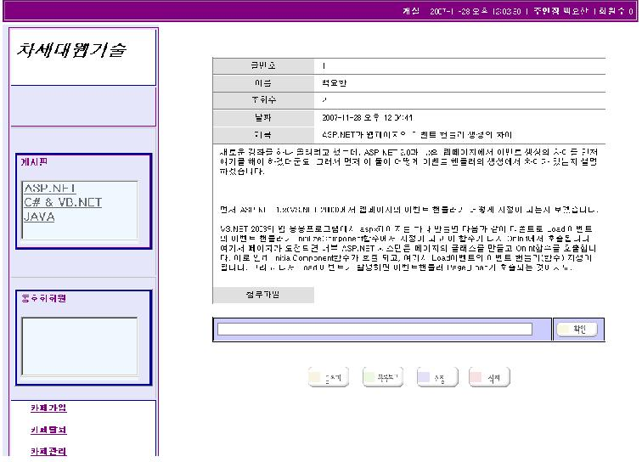
글 내용보기
Café/contnet.aspx
뎃글
게시판에 다른 글쓰기 버튼
게시판의 글 목록보기 버튼
위의 내용 수정 버튼
위의 내용 삭제 버튼
1
2
3
4
5

Slide 42

덧글 생성화면
Café/content.aspx
덧글 생성
1

